Slide 1

Nhật Ngành 2
Thành Viên:
Từ Minh Tú
Trương Tấn Dũng

Slide 2

1. Giới thiệu sản phẩm
2. Phn tích thiết kế
3. Công nghệ và thuật toán sử dụng
4. Demo sản phẩm
NỘI DUNG

Slide 3

GIỚI THIỆU SẢN PHẨM
Ứng dụng hệ thống quản lý doanh thu cho một cửa hàng bán quần áo.
Cửa hàng bán nhiều loại sản phẩm như quần áo, giày dép, đồ trang sức…
Quản lý như nhãn hiệu, giá bán, số lượng…
Quản lý các sản phẩm của cửa hàng
Quản lý nhân viên
Tính chi phí trả lương cho các nhân viên và các chi phí của cửa hàng.

Slide 4
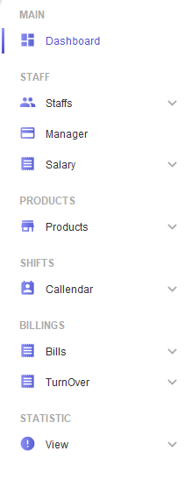
MÔ HÌNH TỔNG QUAN

Slide 5
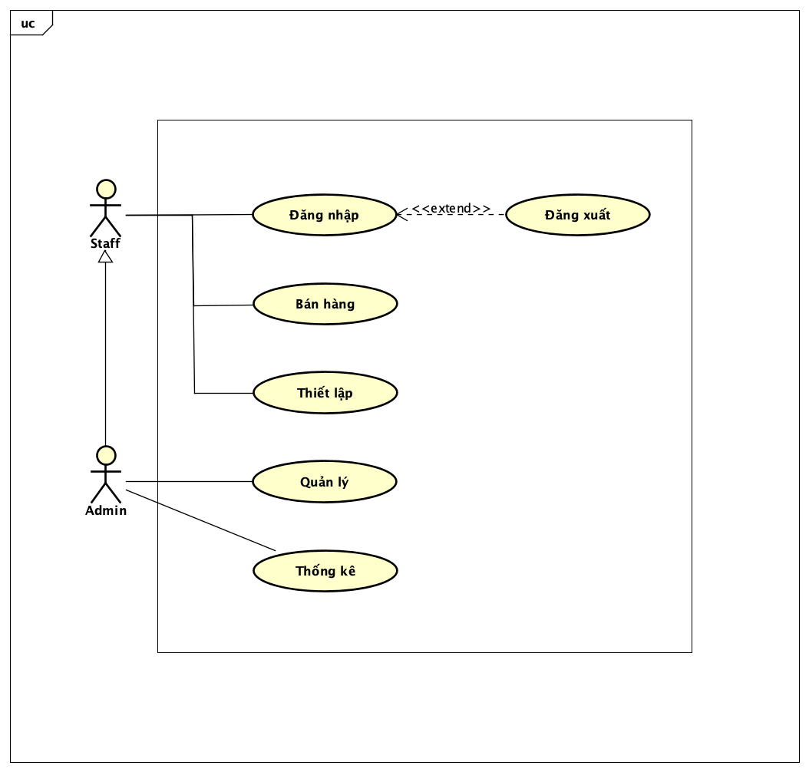
2.PHÂN TÍCH USECASE
USE CASE TỔNG QUAN

Slide 6
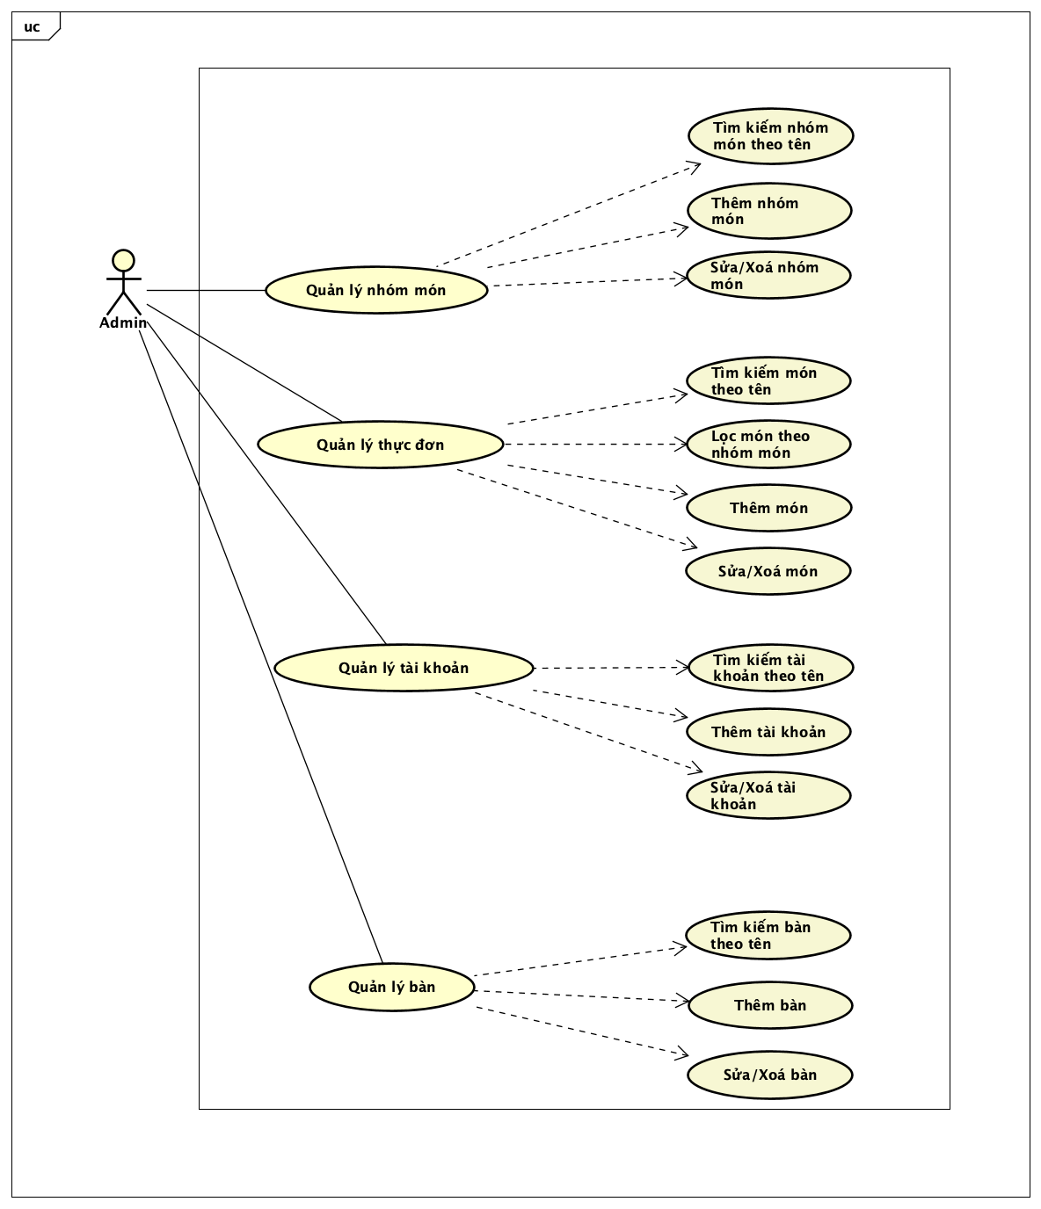
PHÂN TÍCH USECASE
USE CASE QUẢN LÝ

Slide 7
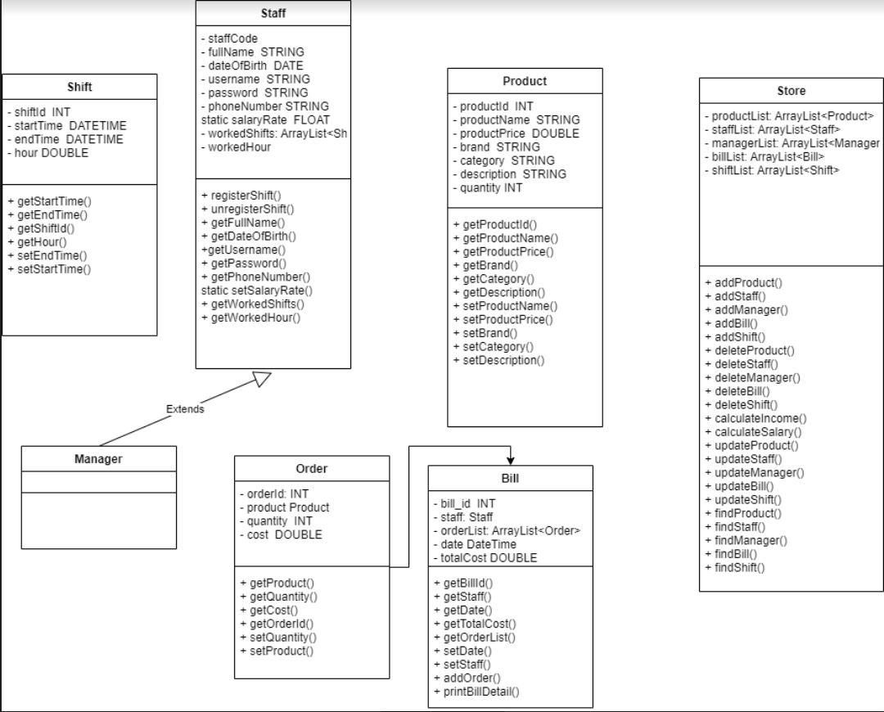
BIỂU ĐỒ LỚP
CLASS DIAGRAM
TỔNG QUAN

Slide 8

CÔNG CỤ SỬ DỤNG
IDE Apache Netbeans, Công nghệ Swing
MySQL với công cụ quản trị dữ liệu phpMyAdmin
Phần mềm Astah xây dựng UML
Quản lý Source Code GitHub

Slide 9
DEMO SẢN PHẨM
LET’S GO

